Slide 1
Getter & Setter

Slide 2
Encapsulation
Encapsulation artinya memastikan data sensitif sebuah object tersembunyi dari akses luar
Hal ini bertujuan agar kita bisa menjaga agar data sebuah object tetap baik dan valid
Untuk mencapai ini, biasanya kita akan membuat semua field menggunakan access modifier private, sehingga tidak bisa diakses atau diubah dari luar
Agar bisa diubah, kita akan menyediakan method untuk mengubah dan mendapatkan field tersebut

Slide 3
Getter dan Setter
Di Java, proses encapsulation sudah dibuat standarisasinya, dimana kita bisa menggunakan Getter dan Setter method.
Getter adalah function yang dibuat untuk mengambil data field
Setter ada function untuk mengubah data field

Slide 4
Getter & Setter Method
Tipe Data | Getter Method | Setter Method
boolean | isXxx() | setXxx(boolean value)
primitif | getXxx() | setXxx(primitif value)
Object | getXxx() | setXxx(Object value)

Slide 5
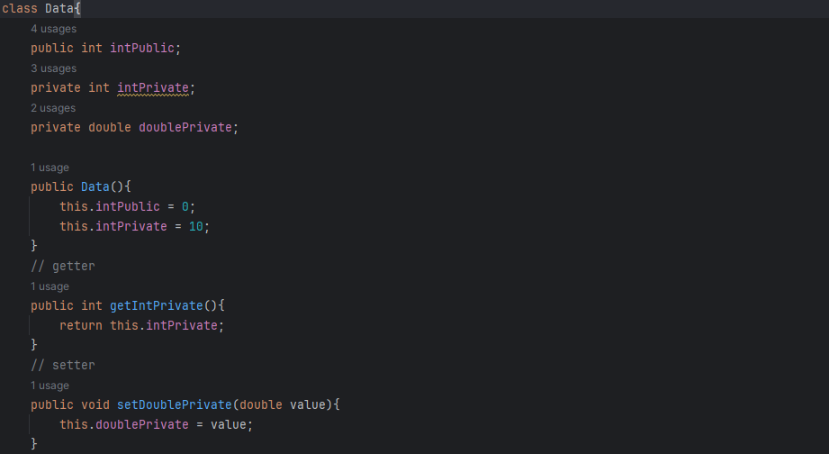
Kode: Getter & Setter

Slide 6
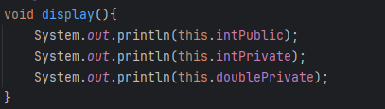
Kode: Getter & Setter

Slide 7
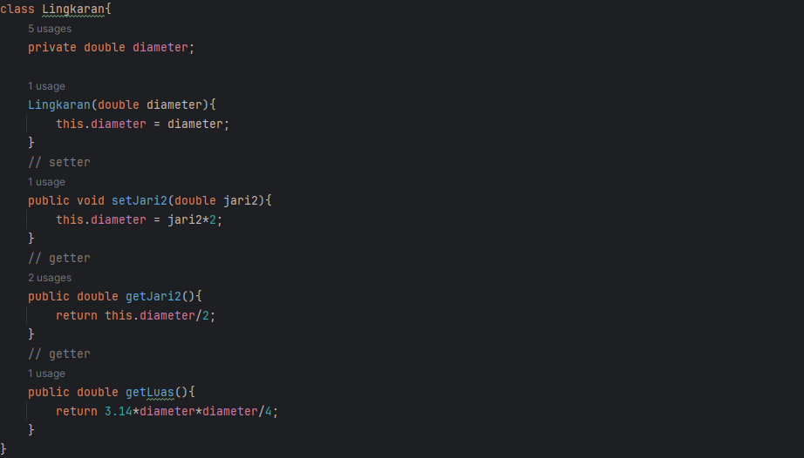
Kode: Getter & Setter

Slide 8
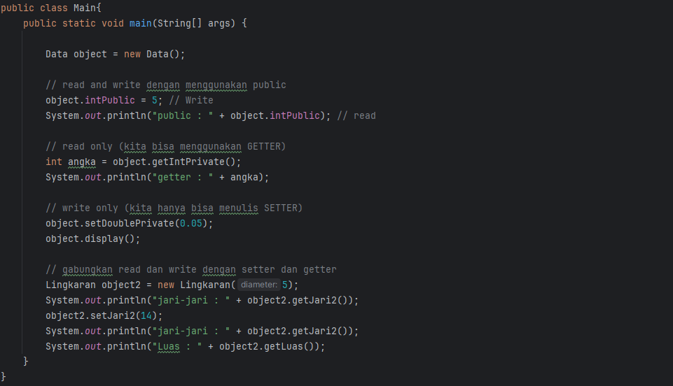
Kode: Getter & Setter

Slide 9
Static Keyword

Slide 10
Static Keyword
Sebelumnya kita sudah sering melihat kata kunci static, namun belum pernah kita bahas
Dengan menggunakan kata kunci static, kita bisa membuat field, method atau class bisa diakses langsung tanpa melalui object nya
Perlu diingat, static hanya bisa mengakses static lainnya

Slide 11
Static Dapat Digunakan di
Field, atau disebut class variable, artinya field tersebut bisa diakses langsung tanpa membuat object terlebih dahulu
Method, atau disebut class method, artinya method tersebut bisa diakses langsung tanpa membuat object terlebih dahulu
Block, static block akan otomatis dieksekusi ketika sebuah class di load
Inner Class, artinya inner class tersebut bisa diakses secara langsung tanpa harus membuat object outer class terlebih dahulu. Static pada inner class menyebabkan kita tidak bisa mengakses lagi object outer class nya

Slide 12
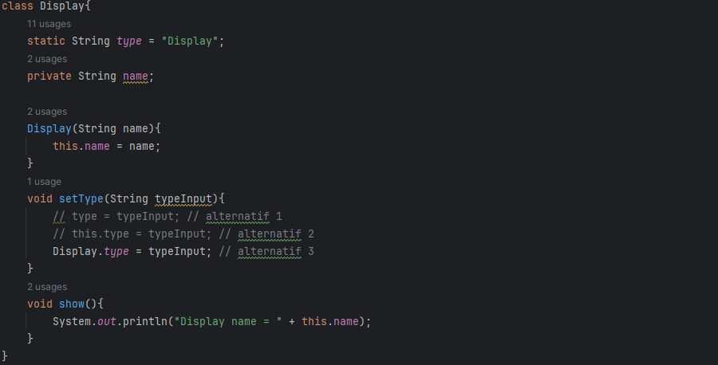
Kode : Static Field Display

Slide 13
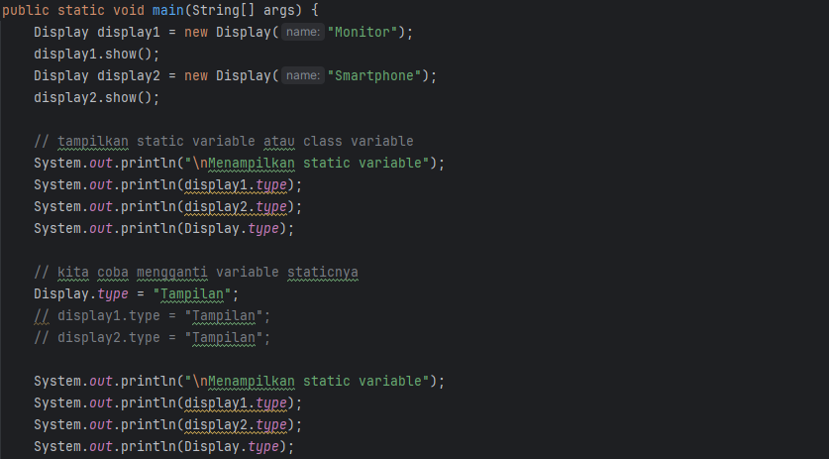
Kode : Static Field Main(1)

Slide 14
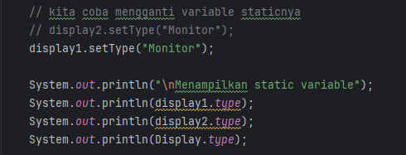
Kode : Static Field Main (2)

Slide 15
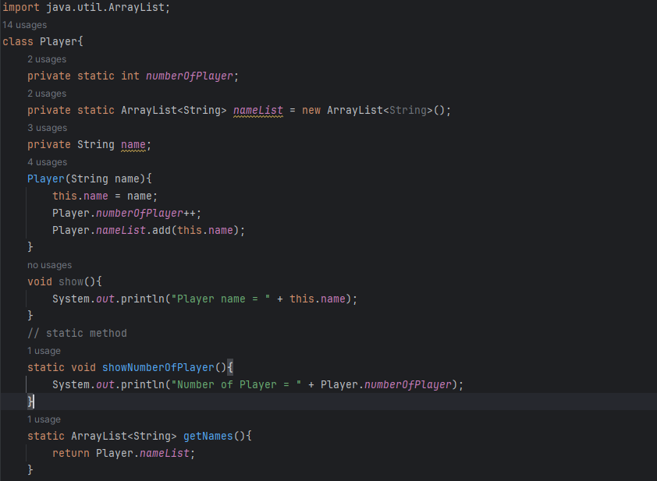
Kode : Static Method Player

Slide 16
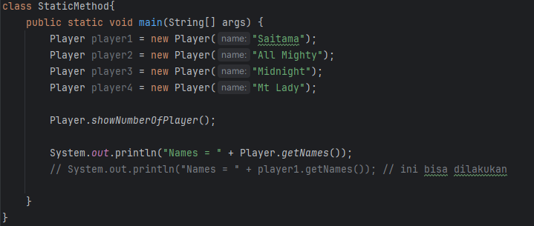
Kode : Static Method Main

Slide 17
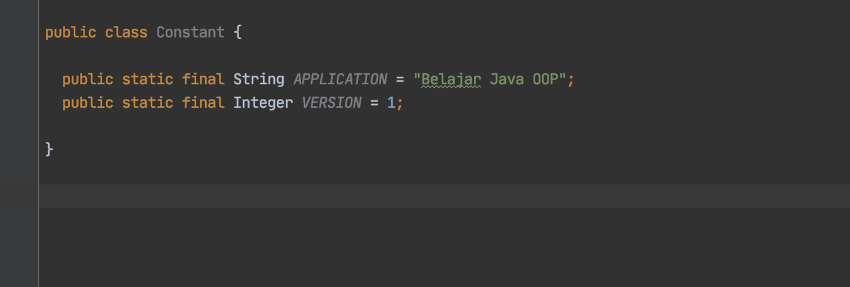
Kode 2: Static Keyword Constant

Slide 18
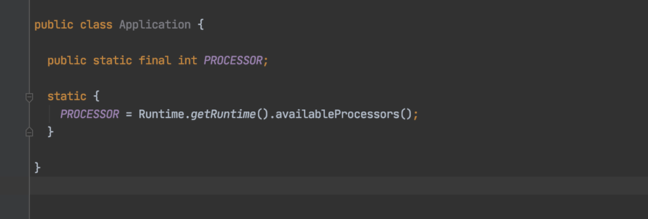
Kode 2: Static Keyword Application

Slide 19
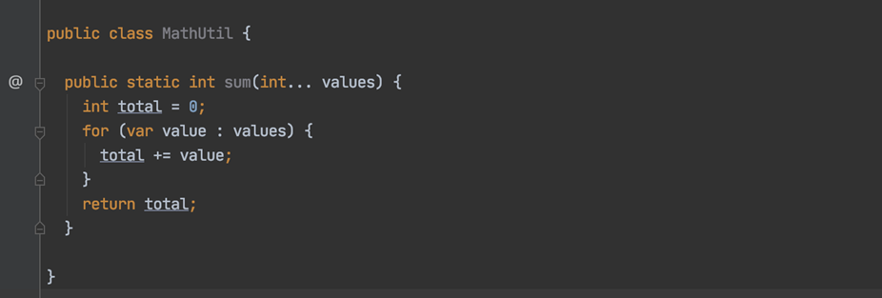
Kode 2: Static Keyword MathUtil

Slide 20
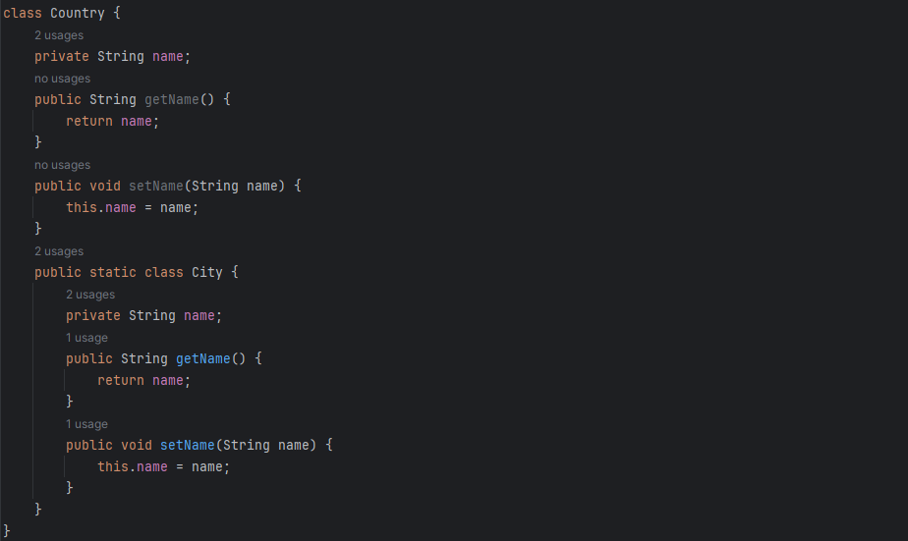
Kode 2: Static Keyword InnerClass

Slide 21
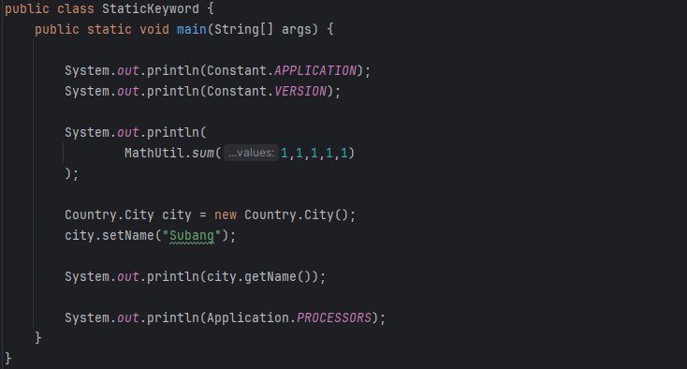
Kode 2: Static Main Class

Slide 22
Latihan

Slide 23
Latihan 1 Sistem Pengelolaan Gaji Karyawan
Buatlah sebuah program untuk mengelola data gaji karyawan menggunakan konsep enkapsulasi dalam Java. Program tersebut harus memenuhi spesifikasi berikut:
Kelas Karyawan:
Atribut:
nama (String): Nama karyawan.
idKaryawan (String): ID unik untuk karyawan.
gajiPokok (double): Gaji pokok karyawan.
bonus (double): Bonus yang diterima karyawan.
potongan (double): Potongan gaji karyawan (misal untuk pajak, asuransi, dll).

Slide 24
Latihan 1 Sistem Pengelolaan Gaji Karyawan (2)
Constructor:
Konstruktor untuk menginisialisasi nama, ID karyawan, dan gaji pokok. Bonus dan potongan diinisialisasi dengan nilai 0.
Method:
hitungGajiBersih(): Menghitung gaji bersih karyawan dengan rumus (gajiPokok + bonus - potongan).
Setter dan Getter untuk setiap atribut.

Slide 25
Latihan 1 Sistem Pengelolaan Gaji Karyawan (2)
Kelas ManajemenGaji
Metod Utama (main):
Buatlah minimal 2 objek karyawan.
Setiap karyawan mendapatkan bonus dan potongan yang berbeda-beda. Gunakan setter untuk mengatur nilai bonus dan potongan tersebut.
Tampilkan ID karyawan, nama, dan gaji bersih setiap karyawan dengan memanfaatkan metode hitungGajiBersih() dari kelas Karyawan.
Kriteria Tambahan:
Gunakan enkapsulasi sepenuhnya, pastikan semua atribut di kelas Karyawan bersifat private dan hanya dapat diakses melalui getter dan setter.
Gunakan konvensi penamaan yang baik untuk variabel, metode, dan kelas.
Pastikan program Anda memiliki penanganan kesalahan dasar untuk menghindari masukan yang tidak valid (misalnya, gaji pokok tidak boleh negatif).

Slide 26

Latihan 1 Sistem Pengelolaan Gaji Karyawan (2)
Output:
Program seharusnya dapat menampilkan ID karyawan, nama, dan gaji bersih setiap karyawan dalam format yang rapi.

Slide 27
Latihan 2 Aplikasi Penghitung Objek
Anda diminta untuk membuat sebuah aplikasi sederhana dalam Java untuk menghitung jumlah objek yang telah dibuat dari suatu kelas. Ini dapat digunakan untuk memahami bagaimana kata kunci static bekerja, terutama dalam konteks variabel dan metode statis.
Spesifikasi:
Kelas ObjekPenghitung
Kelas ini harus memiliki satu variabel static yang akan digunakan untuk menyimpan jumlah objek yang telah dibuat dari kelas ini.
Tambahkan sebuah konstruktor yang meningkatkan nilai variabel static setiap kali objek baru dibuat.
Sediakan metode static untuk mendapatkan jumlah total objek yang telah dibuat.

Slide 28
Latihan 2 Aplikasi Penghitung Objek
Kelas PenghitungObjek
Dalam kelas ini, buatlah beberapa objek dari kelas ObjekPenghitung.
Tampilkan jumlah total objek yang telah dibuat menggunakan metode static yang telah disediakan di kelas ObjekPenghitung.
Instruksi:
Pastikan Anda menggunakan konsep enkapsulasi dengan benar, terutama dalam pengaksesan variabel static.
Gunakan komentar untuk menjelaskan bagian kode yang Anda anggap penting, terutama di bagian penggunaan variabel static dan metode static.
Cobalah untuk membuat kode seefisien mungkin dan gunakan nama variabel yang menjelaskan dengan baik untuk meningkatkan keterbacaan kode.

Slide 29
Latihan 2 Aplikasi Penghitung Objek
Output:
Output harus menunjukkan jumlah total objek ObjekPenghitung yang telah dibuat setelah membuat beberapa objek dari kelas tersebut.

Slide 30
Post Test

Slide 31
Post Test
Pada latihan terakhir pertemuan sebelumnya, kita sudah berhasil membuat sebuah game sederhana, coba kalian buat project baru untuk memperbaiki kode game tersebut:
Soal:
Buatlah game sederhana dimana memiliki 4 buah class dengan ketentuan sebagai berikut:

Slide 32
Ketentuan Class
class Player:
Player memiliki beberapa atribut yang semuanya memiliki access modifier private, yaitu name, baseHealth,baseAttack, incrementHealth,incrementAttack, level, totalDamage, dan isAlive. Player juga memiliki object member yaitu armor dari class Armor dan weapon dari class Weapon. Pada constructor Player memiliki 1 parameter saja, dimana isi constructornya adalah mengassign nilai name dengan parameter, baseHealth 100, baseAttack 100, level 1, incrementHealth 20, incrementAttack 20, dan isAlive true. Player juga menerapkan konsep enkapsulasi. Pada method Player, memiliki method display untuk menampilkan semua atribut dari Player, kemudian method attack, defence, dan maxHealth. Pada method attack terdapat aturan bahwasannya player yang diserang akan berkurang healthnya jika player yang diserang memiliki defence yang lebih rendah dari pada yang menyerang, jika tidak maka tidak ada demage yang didapatkan oleh yang diserang. Kemudian pada method defence memiliki pengkondisian dimana jika demage penyerang lebih besar daripada defence yang diserang, maka terdapat delta demage sebesar damage - defence, jika tidak maka delta demagenya 0. Kemudian pada method defence juga terdapat pengecekkan apakah health si yang diserang kurang dari sama dengan 0 atau tidak, jika iya, maka atur variabel isAlivenya ke false dan atur totalDamage menjadi maxHealth.

Slide 33
Ketentuan Class
class Weapon:
pada Weapon terdapat 2 variabel atau attribut yang memiliki access modifier private, yaitu String name dan integer attack. Weapon juga menearapkan prinsip enkapsulasi. Constructor Weapon memiliki isi mengisi variabelnya sendiri dengan parameter (terdapat 2 parameter pada constructor).

Slide 34
Ketentuan Class
class Armor:
pada Armor terdapat 3 variabel atau attribut yang memiliki access modifier private, yaitu name, strength, dan health. Armor juga menerarapkan prinsip enkapsulasi. Constructor Armor memiliki isi mengisi variabelnya sendiri dengan parameter (terdapat 3 parameter pada constructor).

Slide 35
Ketentuan Class
class Armor:
pada Armor terdapat 3 variabel atau attribut yang memiliki access modifier private, yaitu name, strength, dan health. Armor juga menerarapkan prinsip enkapsulasi. Constructor Armor memiliki isi mengisi variabelnya sendiri dengan parameter (terdapat 3 parameter pada constructor). Pada Armor terdapat method getAddHealth yang berisikan strength*10 + health. Kemudian terdapat method getDefencePower dimana isinya strength*2.

Slide 36
Class Utama
Pada kelas utama buatlah sebuah objek player1, player2, armor1, armor2, weapon1,weapon2. Lakukan penyerangan player1 terhadap player2, dan player2 terhadap player1 kemudian player 2 terhadap player1.

Slide 37
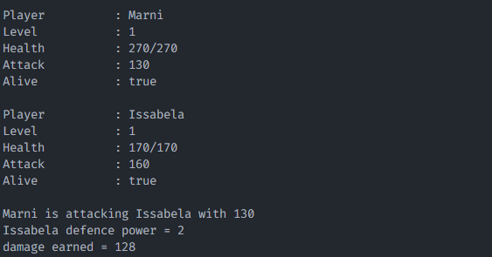
Contoh Tampilan

Slide 38


Slide 39
Terima Kasih

